Slide 1






Jačanje inspekcije zaštite okoliša radi učinkovite kontrole praćenja kakvoće zraka i sustava trgovanja emisijskim jedinicama stakleničkih plinova, kako bi se postigla bolja kvaliteta zraka
u Republici Hrvatskoj
Ovaj projekt financira Europska unija

Slide 2



TEMA 7: UPRAVLJANJE PODACIMA
Institut za energetiku i zaštitu okoliša
Bojan Abramović dipl. ing. stroj.
Predrag Hercog, dipl. inž. medicinske biokemije

Slide 3

7.1 TIJEK PODATAKA
Proces koji obuhvaća stvaranje podataka ciljane kvalitete od sirovih mjernih podataka koje generira svaki automatski instrument naziva se upravljanje podacima.
Institut za energetiku i zaštitu okoliša

Slide 4
7.1 TIJEK PODATAKA
Mjerni podaci
Svaki instrument u mreži za trajno (automatsko) praćenje kakvoće zraka kontinuirano (svake sekunde) prati koncentracije onečišćujućih tvari koje mjeri. Iz tih podataka u računalima ili datalogerima generiraju se usrednjavanjem 10 ili 15-minutne vrijednosti koncentracija.
Te mjerne vrijednosti nazivaju se sirove vrijednosti prvog vremena usrednjavanja.
Institut za energetiku i zaštitu okoliša

Slide 5
7.1 TIJEK PODATAKA
Usrednjavanjem navedenih vrijednosti na jedan sat (ukoliko
su zadovoljeni regulativom propisani zahtjevi od 75% podataka) dobivaju se sirove mjerne vrijednosti satnih vremena usrednjavanja ili bazične sirove mjerne vrijednosti.
Te se vrijednosti zatim elektronskim putem prebacuju u centralno nadzorno računalo gdje se svaka pojedinačno validira te se dobivaju validne bazične ili satne vrijednosti koncentracija pojedinih polutanata.
Institut za energetiku i zaštitu okoliša

Slide 6
7.1 TIJEK PODATAKA
Također se sirove satne vrijednosti uz određene elektroničke filtre mogu objavljivati on line na WEB stranicama. Validirani podaci zatim se prema zahtjevima regulative usrednjavaju na viša vremena usrednjavanja (osmosatna klizna, 24-satna i godišnja vremena usrednjavanja) te se dobivaju validne mjerne vrijednosti viših vremena usrednjavanja. Te vrijednosti periodički se ponovno pregledavaju i nakon toga ih laboratorij ratificira ili potvrđuje u
ratifikacijskom izvješću.
Institut za energetiku i zaštitu okoliša

Slide 7
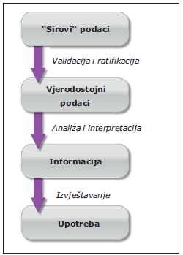
7.1 TIJEK PODATAKA
Takvi ratificirani podaci predstavljaju konačne podatke za čiju kvalitetu i valjanost garantira laboratorij koji provodi mjerenja u određenoj mreži.
Statističkom obradom dobivenih podataka (propisanom regulativom) za period od minimalno jedne godine dobivaju se konačni podaci o kakvoći zraka u obliku godišnjeg
izvješća. Tijek podataka o praćenju kakvoće zraka prikazan je na Slici 1.
Institut za energetiku i zaštitu okoliša

Slide 8
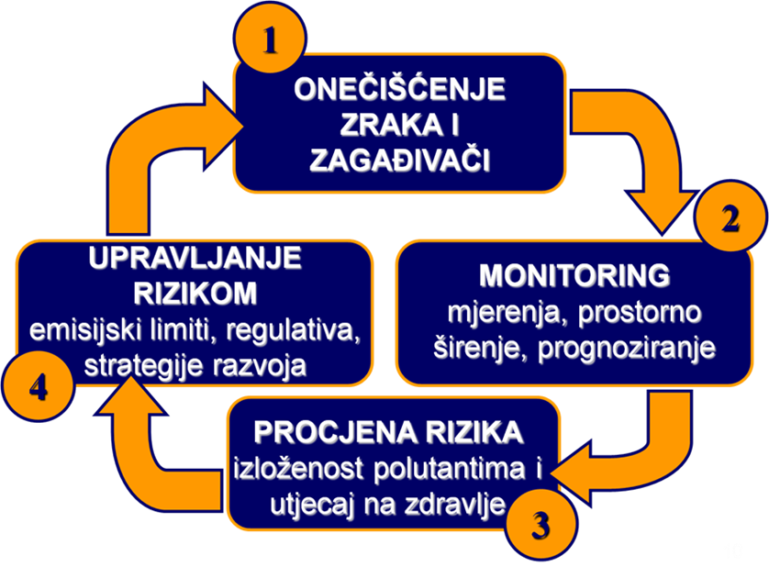
7.1 TIJEK PODATAKA (POVEZANO S TOKSIKOLOŠKIM I JAVNOZDRAVSTVENIM ASPEKTIMA, PROCJENOM RIZIKA I UREDBOM O RAZINAMA ONEČIŠĆUJUĆIH TVARI U ZRAKU
Jedan od najvažnijih aspekata upotrebe ovih podataka je procjena rizika od onečišćenja zraka u svrhu upravljanja istim.
Institut za energetiku i zaštitu okoliša

Slide 9
7.1 TIJEK PODATAKA (POVEZANO S TOKSIKOLOŠKIM I JAVNOZDRAVSTVENIM ASPEKTIMA, PROCJENOM RIZIKA I UREDBOM O RAZINAMA ONEČIŠĆUJUĆIH TVARI U ZRAKU
Važno je znati da ambijentalne (imisijske) koncentracije onečišćujućih tvari gledano striktno toksikološki ne predstavljaju akutnu opasnost za ljudsko zdravlje, čak i na razinama graničnih vrijednosti. Ipak mogu predstavljati opasnost pri dugotrajnom izlaganju a naročito za rizične skupine.
Zbog specifičnog oblika apsorpcije u organizam (sluznica dišnog trakta) skupina sa najvećim rizikom su plućni bolesnici i to prvenstveno asmatičari i pacijenti sa kroničnom opstruktivnom plućnom bolešću (KOPB). Dalje tu su srčani bolesnici a nakon toga djeca.
Institut za energetiku i zaštitu okoliša

Slide 10
7.1 TIJEK PODATAKA (POVEZANO S TOKSIKOLOŠKIM I JAVNOZDRAVSTVENIM ASPEKTIMA, PROCJENOM RIZIKA I UREDBOM O RAZINAMA ONEČIŠĆUJUĆIH TVARI U ZRAKU
Tako napr. metastudija APHEA 1 povezuju epizode povišenih koncentracija NO₂ sa pojavom povećanih prijema u bolnice pacijenata sa COPB i astmom naročito kod djece.
Porast mortaliteta sa porastom konc lebdećih čestica bitno je veći u gradovima sa višim koncentracijama NO₂ što se objašnjava sinergističkim efektom ili pak porijeklom lebdećih čestica (promet) na koje ukazuju visoke konc. NO₂ (WHO).
Istraživanja u Londonu pokazala su korelaciju većeg broja posjeta obiteljskom liječniku djece sa astmom i povećanih konc. NO₂ (Fusco et al 2001.).
Institut za energetiku i zaštitu okoliša

Slide 11
7.1 TIJEK PODATAKA (POVEZANO S TOKSIKOLOŠKIM I JAVNOZDRAVSTVENIM ASPEKTIMA, PROCJENOM RIZIKA I UREDBOM O RAZINAMA ONEČIŠĆUJUĆIH TVARI U ZRAKU
APHEA 2 povezuje povećanje konc. PM₁₀ za 10 μg /m³ u prosjeku u velikim europskim gradovima sa 0,65 % povećanjem smrtnosti i 1 – 1,2 % povećanjem primitaka u bolnice kroničnih plućnih bolesnika (zimske epizode pojačanog zagađenja sa povećanem LČ > 100 μg /m³ mogu trajati i cijeli mjesec !!!).
Pekkanen et al 2002. povezali, su istraživanjem u tri europska grada, povećanje koncentacije LČ _{2,5} sa pojačanom depresijom ST segmenta kao indikatorom ishemije miokarda.
Institut za energetiku i zaštitu okoliša

Slide 12
7.1 TIJEK PODATAKA (POVEZANO S TOKSIKOLOŠKIM I JAVNOZDRAVSTVENIM ASPEKTIMA, PROCJENOM RIZIKA I UREDBOM O RAZINAMA ONEČIŠĆUJUĆIH TVARI U ZRAKU
EEA u svom izvješću „Air Quality in Europe – 2016 Report” procjenjuje da se u 2013. godini 4820 preuranjenih smrti u RH može pripisati onečišćenju zraka lebdećim česticama, 260 ozonom a 160 dušikovim dioksidom .
Institut za energetiku i zaštitu okoliša

Slide 13

7.1 TIJEK PODATAKA (POVEZANO S TOKSIKOLOŠKIM I JAVNOZDRAVSTVENIM ASPEKTIMA, PROCJENOM RIZIKA I UREDBOM O RAZINAMA ONEČIŠĆUJUĆIH TVARI U ZRAKU
Iz ovih podataka sasvim je jasan rizik kojem je izložena populacija
Institut za energetiku i zaštitu okoliša

Slide 14
7.1 TIJEK PODATAKA (POVEZANO S TOKSIKOLOŠKIM I JAVNOZDRAVSTVENIM ASPEKTIMA, PROCJENOM RIZIKA I UREDBOM O RAZINAMA ONEČIŠĆUJUĆIH TVARI U ZRAKU
Jedan od načina upravljanja rizikom je i postavljanje standarda kvalitete zraka u RH to je regulirano Uredbom o razinama onečišćujućih tvari (NN 117/12).
Institut za energetiku i zaštitu okoliša

Slide 15
7.1 TIJEK PODATAKA (POVEZANO S TOKSIKOLOŠKIM I JAVNOZDRAVSTVENIM ASPEKTIMA, PROCJENOM RIZIKA I UREDBOM O RAZINAMA ONEČIŠĆUJUĆIH TVARI U ZRAKU
Ovom se Uredbom propisuju granične vrijednosti (GV) i ciljne vrijednosti (CV) za pojedine onečišćujuće tvari u zraku, dugoročni ciljevi i ciljne vrijednosti za prizemni ozon u zraku, te ovisno o svojstvima onečišćujuće tvari, propisuju se gornji i donji pragovi procjene, granice tolerancije (GT), ciljne vrijednosti, osnovne sastavnice navedenih vrijednosti, pokazatelj prosječne izloženosti za PM2,5, ciljano smanjenje izloženosti na nacionalnoj razini, koncentracija izloženosti, kritične razine, prag upozorenja, prag obavješćivanja i posebne mjere zaštite zdravlja ljudi koje se pri njihovoj pojavi poduzimaju te rokovi za postupno smanjivanje granica tolerancije i za postizanje ciljnih vrijednosti za prizemni ozon.
Institut za energetiku i zaštitu okoliša

Slide 16
7.1 TIJEK PODATAKA (POVEZANO S TOKSIKOLOŠKIM I JAVNOZDRAVSTVENIM ASPEKTIMA, PROCJENOM RIZIKA I UREDBOM O RAZINAMA ONEČIŠĆUJUĆIH TVARI U ZRAKU
Uredbom se propisuju i granične vrijednosti (GV) za zaštitu zdravlja ljudi, kvalitetu življenja, zaštitu vegetacije i ekosustava, raspodjela i broj mjernih mjesta na kojima se temelji pokazatelj prosječne izloženosti za PM2,5, i koji na odgovarajući način odražava opću izloženost stanovništva.
Institut za energetiku i zaštitu okoliša

Slide 17
7.1 TIJEK PODATAKA (POVEZANO S TOKSIKOLOŠKIM I JAVNOZDRAVSTVENIM ASPEKTIMA, PROCJENOM RIZIKA I UREDBOM O RAZINAMA ONEČIŠĆUJUĆIH TVARI U ZRAKU
Granične vrijednosti koncentracija onečišćujućih tvari u zraku obzirom na zaštitu zdravlja ljudi
Onečišćujuća tvar | Vrijeme usrednjavanja | Granična vrijednost (GV) | Učestalost dozvoljenih prekoračenja
Sumporov dioksid (SO₂) | 1 sat | 350 µg/m³ | GV ne smije biti prekoračena više od 24 puta tijekom kalendarske godine
 | 24 sata | 125 µg/m³ | GV ne smije biti prekoračena više od 3 puta tijekom kalendarske godine
Dušikov dioksid (NO₂) | 1 sat | 200 µg/m³ | GV ne smije biti prekoračena više od 18 puta tijekom kalendarske godine
 | kalendarska godina | 40 µg/m³ | -
Ugljikov monoksid (CO) | maksimalna dnevna osmosatna srednja vrijednost | 10 mg/m³ | -
PM₁₀ | 24 sata | 50 µg/m³ | GV ne smije biti prekoračena više od 35 puta tijekom kalendarske godine
 | kalendarska godina | 40 µg/m³ | -
Benzen | kalendarska godina | 5 µg/m³ | -
Olovo (Pb) u PM₁₀ | kalendarska godina | 0,5 µg/m³ | -
Ukupna plinovita živa (Hg) | kalendarska godina | 1 µg/m³ | -
Institut za energetiku i zaštitu okoliša

Slide 18
7.1 TIJEK PODATAKA (POVEZANO S TOKSIKOLOŠKIM I JAVNOZDRAVSTVENIM ASPEKTIMA, PROCJENOM RIZIKA I UREDBOM O RAZINAMA ONEČIŠĆUJUĆIH TVARI U ZRAKU
Granična vrijednost za PM2,5 obzirom na zaštitu zdravlja ljudi
Vrijeme usrednjavanja | Granična vrijednost (GV) | Granica tolerancije (GT) | Datum do kojeg treba postići graničnu vrijednost
1. STUPANJ
Kalendarska godina | 25 µg/m³ | 20% na datum 11. lipnja 2008. godine, s tim da se sljedećeg 1. siječnja i svakih 12 mjeseci nakon toga, smanjuje za jednake godišnje postotke, kako bi se do 1. siječnja 2015. godine dostiglo 0% | 1. siječnja 2015. godine
2. STUPANJ
Kalendarska godina | 20 µg/m³ |  | 1. siječnja 2020. godine
Institut za energetiku i zaštitu okoliša

Slide 19
7.1 TIJEK PODATAKA (POVEZANO S TOKSIKOLOŠKIM I JAVNOZDRAVSTVENIM ASPEKTIMA, PROCJENOM RIZIKA I UREDBOM O RAZINAMA ONEČIŠĆUJUĆIH TVARI U ZRAKU
Granične vrijednosti koncentracija onečišćujućih tvari u zraku s obzirom na kvalitetu življenja (dodijavanje mirisom)
Onečišćujuća tvar | Vrijeme usrednjavanja | Granična vrijednost (GV) | Učestalost dozvoljenih prekoračenja
Sumporovodik (H₂S) | 1 sat | 7 µg/m³ | GV ne smije biti prekoračena više od 24 puta tijekom kalendarske godine
 | 24 sata | 5 µg/m³ | GV ne smije biti prekoračena više od 7 puta tijekom kalendarske godine
Merkaptani | 24 sata | 3 µg/m³ | GV ne smije biti prekoračena više od 7 puta tijekom kalendarske godine
Amonijak (NH₃) | 24 sata | 100 µg/m³ | GV ne smije biti prekoračena više od 7 puta tijekom kalendarske godine
Metanal (formaldehid) | 24 sata | 30 µg/m³ | –
Institut za energetiku i zaštitu okoliša

Slide 20
7.2 VALIDACIJA PODATAKA
KAKVI PODATCI SU POTREBNI?
Podaci o koncentracijama satnih vremena usrednjavanja onečišćujućih tvari u zraku koje se prate mjerenjem kvalitete zraka na postajama prema dizajnu mreže predstavljaju osnovni izvor podataka potrebnih za izvještavanje i razmjenu informacija
sukladno regulativi RH i EU. Kao takvi moraju biti valjani, odnosno provjereni (validirani).
Institut za energetiku i zaštitu okoliša

Slide 21
7.2 VALIDACIJA PODATAKA
Validacija se nužno obavlja kontinuirano, najbolje svakodnevno za protekla 24 sata. Slijedeći odredbe Aneksa III (Data validation procedure and quality codes) Odluke EK 97/101/EC, a u skladu s normom HRN EN ISO/IEC 17025 te Odlukama EK 97/101 i 01/752 validacija podataka obavlja se na osnovi provedbe QA/QC plana mjerenja, kao i kritičke i logičke provjere mjernih podataka.
Postupak se sastoji od:
• provjere tehničke ispravnosti instrumenata i sustava za mjerenje
• provjere ispunjavanja kriterija kontrole kvalitete mjerenja
• kritičke i logičke provjere mjernih podataka.
Institut za energetiku i zaštitu okoliša

Slide 22
7.2 VALIDACIJA PODATAKA
Te aktivnosti najčešće se obavljaju svakodnevno za protekla 24 sata na centralnom računalu mreže uz pomoć podataka iz baze podataka i direktnim modemskim pristupom računalima ili datalogerima u svakoj pojedinoj postaji mreže.
Takve baze podataka najčešće se sastoje od svih mjernih, QC i servisnih podataka o mreži koja se redovno popunjava najnovijim podacima s postaja. Poželjno je da se rezultati provjere dokumentiraju.
Institut za energetiku i zaštitu okoliša

Slide 23
7.2 VALIDACIJA PODATAKA
PROVJERA STATUSA TEHNIČKE ISPRAVNOSTI MJERNE OPREME
Provjera statusa instrumenata uređaja obavlja se na način da se direktno modemskom vezom centralno računalo spoji na računalo u provjeravanoj postaji koje je povezano sa svim relevantnim komponentama mjernog sustava postaje. To
omogućava uvid u status tehničke ispravnosti uređaja sukladno programskoj aplikaciji i protokolima postavljenima od strane proizvođača opreme.
Institut za energetiku i zaštitu okoliša

Slide 24
7.2 VALIDACIJA PODATAKA
Ukoliko bilo koji instrument u svom tehničkom statusu pokazuje pogrešku, to znači da funkcioniranje instrumenta bitno odstupa od normalnog te da se podaci prikupljeni u periodu od pojavljivanja takvog statusa ne mogu uzeti kao valjani. Isto tako, pojavljivanje statusa tehničke pogreške na instrumentu zahtijeva hitnu servisersku intervenciju.
Institut za energetiku i zaštitu okoliša

Slide 25
7.2 VALIDACIJA PODATAKA
PROVJERA ISPUNJAVANJA STANDARDA KONTROLE KVALITETE MJERENJA
Svi uređaji za mjerenje u okviru provedbe QC mjerenja trebaju imati automatsku periodičku (najčešće svakih 25 sati) provjeru odziva na nulti i span plin (konc. analita u iznosu od 80% maksimuma mjernog područja), tzv. „zero“ i „span“ provjere.
Sukladno zadanim standardima svaka provjera bit će označena (najčešće slovom E - error) ukoliko rezultati provjere prelaze zadane granica prihvatljivosti zadanih radnim postupkom za pojedinu metodu.
Institut za energetiku i zaštitu okoliša

Slide 26
7.2 VALIDACIJA PODATAKA
Ukoliko se promatra dovoljno dugačak period, takav pregled dovoljan je da se dobije uvid u to postoji li kakav bitan trend promjene rezultata, dok posljednji podaci govore o trenutačnoj funkcionalnosti instrumenta.
Sve značajne devijacije rezultata zero i span provjera predstavljaju informaciju o postojanju funkcionalnog problema u radu instrumenta koji može imati za posljedicu smanjenje točnosti mjernih podataka. Te podatke potrebno je dalje promatrati s posebnom pozornošću, a instrument tehnički i/ili funkcionalno provjeriti.
Institut za energetiku i zaštitu okoliša

Slide 27
7.2 VALIDACIJA PODATAKA
KRITIČKA I LOGIČKA PROVJERA MJERNIH PODATAKA
Kritička i logička provjera podataka predstavlja procjenjivanje valjanosti podataka uzimajući u obzir sve parametre koji mogu govoriti o valjanosti podataka poput izuzetno visokih rezultata, rezultata koji se prebrzo mijenjaju, rezultata koji previše odstupaju od očekivanih pri određenim uvjetima (meteorološkim, prometnim, lokacijskim itd.). Također uzima u obzir i usporedbu s prethodnim mjerenjima pri sličnim uvjetima i mjerenjima drugih onečišćujućih tvari, kao i mjerenja s drugih (obližnjih) postaja u
mreži. Općenito, taj postupak predstavlja upotrebu svih znanja, saznanja i iskustava na području kakvoće zraka s ciljem što kvalitetnije procjene valjanosti podataka.
Institut za energetiku i zaštitu okoliša

Slide 28
7.2 VALIDACIJA PODATAKA
Mjerni podaci koji prođu sve gore nabrojane postupke provjere nazivaju se validirani podaci. Kao takvi spremaju se u bazu validiranih podataka.
Originalne sirove podatke također je potrebno čuvati u bazi sirovih podataka.
Institut za energetiku i zaštitu okoliša

Slide 29
7.2 VALIDACIJA PODATAKA
OZNAČAVANJE STATUSA VALJANOSTI MJERNIH PODATAKA
Označavanje statusa valjanosti mjernih podataka obavlja se u validacijskim listama na osnovi gore opisanog postupka validacije, a sukladno Aneksu III Odluke EK 97/101EC. Svi podaci koji su nevaljani označavaju se slovom N iza brojčane vrijednosti
za određeni podatak. Neoznačene vrijednosti smatraju se valjanima.
Institut za energetiku i zaštitu okoliša

Slide 30
7.3 RATIFIKACIJA PODATAKA
Ratifikacija podataka predstavlja konačnu provjeru i autorizaciju svih podataka o praćenju kakvoće zraka u nekoj mreži od strane mjernog laboratorija.
Za konačnu ratifikaciju podataka nerijetko je potreban set mjernih podataka dužeg perioda od onoga koji se promatra tijekom validacije podataka. Primjerice, i pored
pažljive validacije podataka ponekad se naknadno saznaju određene činjenice koje validne podatke mogu pretvoriti u nevalidne, i obrnuto.
Institut za energetiku i zaštitu okoliša

Slide 31
7.3 RATIFIKACIJA PODATAKA
Taj postupak obuhvaća prikupljanje i objedinjavanje metapodataka, validnih mjernih podataka i podataka o kakvoći mjerenja u tzv. ratifikacijsko izvješće koje se predaje vlasniku ili koordinatoru mreže periodički za vremenski interval od 1 do 6 mjeseci.
U tom će izvješću vlasnik mreže uz autorizirane mjerne podatke dobiti i informacije o stanju mreže u određenom vremenskom periodu, u svim neuobičajenim situacijama te podatke o vremenskoj pokrivenosti podacima.
Institut za energetiku i zaštitu okoliša

Slide 32
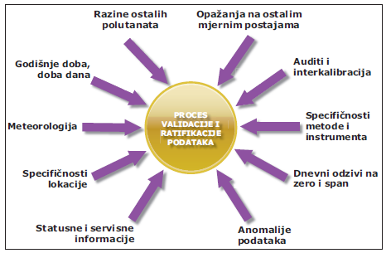
7.3 RATIFIKACIJA PODATAKA
Proces validacije i ratifikacije podataka opisan je na Slici 2.
Institut za energetiku i zaštitu okoliša

Slide 33
7.3 RATIFIKACIJA PODATAKA
Izvještavanje
Izvještavanje o kakvoći zraka obveza je svih vlasnika ili korisnika postaja za praćenje kakvoće zraka u Republici Hrvatskoj.
Stoga ćemo ovdje samo kao praktičan primjer dati sadržaj jednog godišnjeg izvješća izrađenog sukladno regulativi RH, a na svakom laboratoriju je da unutar zakonski i normativno definiranih obveza dizajnira svoje izvješće.
Institut za energetiku i zaštitu okoliša

Slide 34
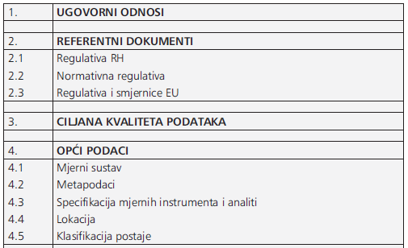
7.3 RATIFIKACIJA PODATAKA
Institut za energetiku i zaštitu okoliša

Slide 35
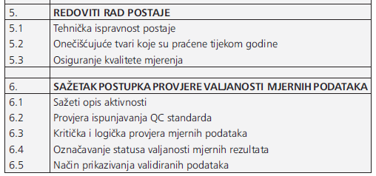
7.3 RATIFIKACIJA PODATAKA
Institut za energetiku i zaštitu okoliša

Slide 36
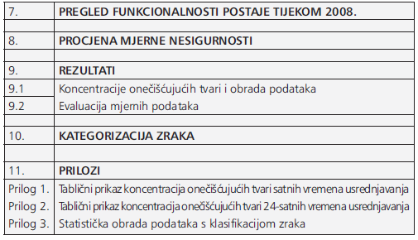
7.3 RATIFIKACIJA PODATAKA
Institut za energetiku i zaštitu okoliša

Slide 37
HVALA NA PAŽNJI
Institut za energetiku i zaštitu okoliša

